Slide 1


Partial sequence matching using an Unbounded Dynamic Time Warping algorithm
贾中昊
Lab of Machine Learning and Data Mining
South China University of Technology

Slide 2
Outline —— 提出问题 & 解决问题
1. 简单回顾时间序列的 ED、DTW距离
2.提出一个问题：两条时间序列无限制匹配
3.介绍论文的方法 —— Unbounded DTW.
《Partial sequence matching
using an Unbounded Dynamic Time Warping algorithm》
Notes:
想一次性把这个问题说明白，第一部分可以讲快一些

Slide 3
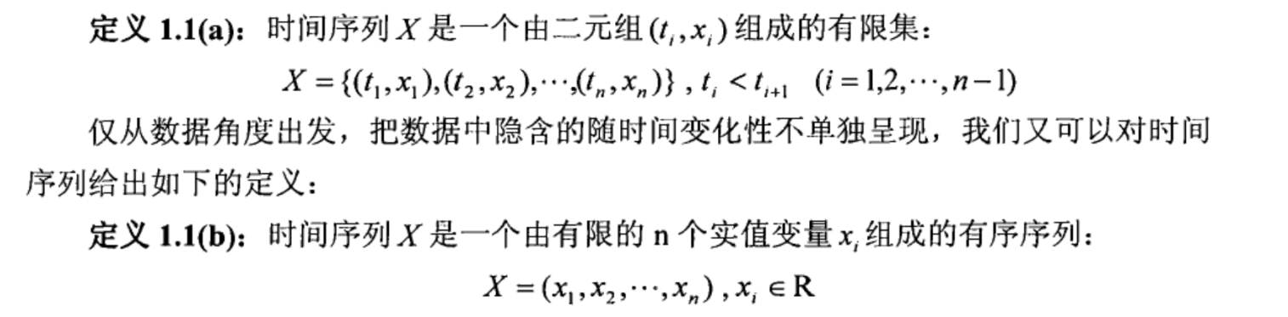
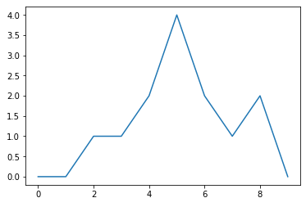

1.简单回顾时间序列的 ED、DTW距离
时间序列的定义：：

Slide 4
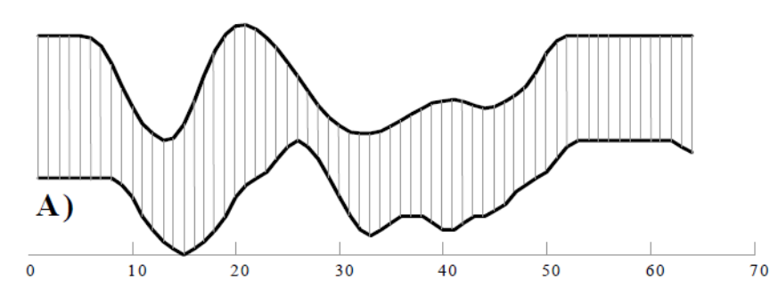
1.简单回顾时间序列的 ED、DTW距离
假如我们有10条时间序列，比如10条心电图，
如何把它们分为两类呢，比如正常或异常？
遇到分类或聚类的问题，我们就要引入时间序列之间的相似度（称为距离）
两条时间序列(X,Y)之间的距离测算可以简单理解如下：
下图为 欧式距离（ED）， distance(X,Y) = dis(X[1],Y[1]) + dis(X[2],Y[2]) + ... + dis(X[n],Y[n])
其中dis可以是标准差、方差、向量内积的倒数、向量cos、二范数、一范数......
(任意可以表示相似度的函数）
可以看到欧氏距离简单，但有局限性。
它要求X、Y必须等长，且不容忍噪声。
：
：
是：

Slide 5
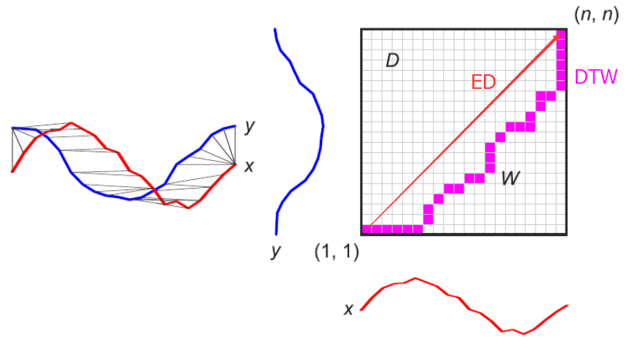
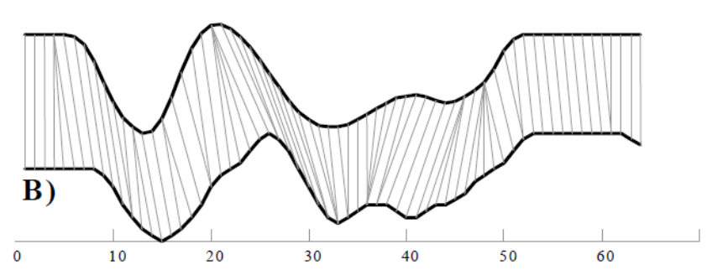
1.简单回顾时间序列的 ED、DTW距离
问题转换：
计算两条时间序列之间相似度（距离）问题
可以等价转换为
在惩罚矩阵D中找到一条路径，
使路径上的惩罚值 加和最短。
：
：
是：

Slide 6
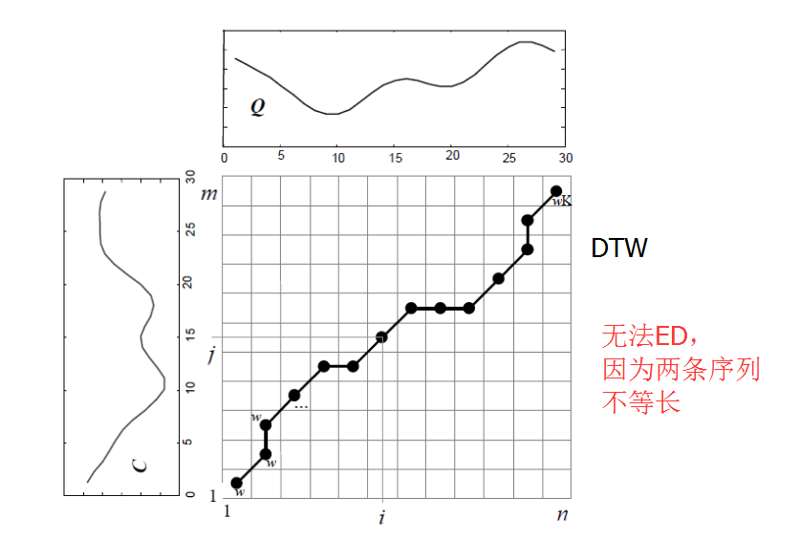
1.简单回顾时间序列的 ED、DTW距离
问题转换：
计算两条时间序列之间相似度（距离）问题
可以等价转换为
在惩罚矩阵D中找到一条路径，
使路径上的惩罚值 加和最短。
：
：
是：

Slide 7
2..提出问题：两条时间序列无限制匹配
提出问题：
语音时间序列X： “ I have a pen”
语音时间序列Y： “ You have an apple”
两个序列都含有 have 这个发音，这两个小片段应该是相似的，如何发现这一现象？
毕竟，X与Y的ED距离和DTW距离肯定都很大（说明X和Y整体上不相似）
请思考两分钟...
：
：
是：

Slide 8
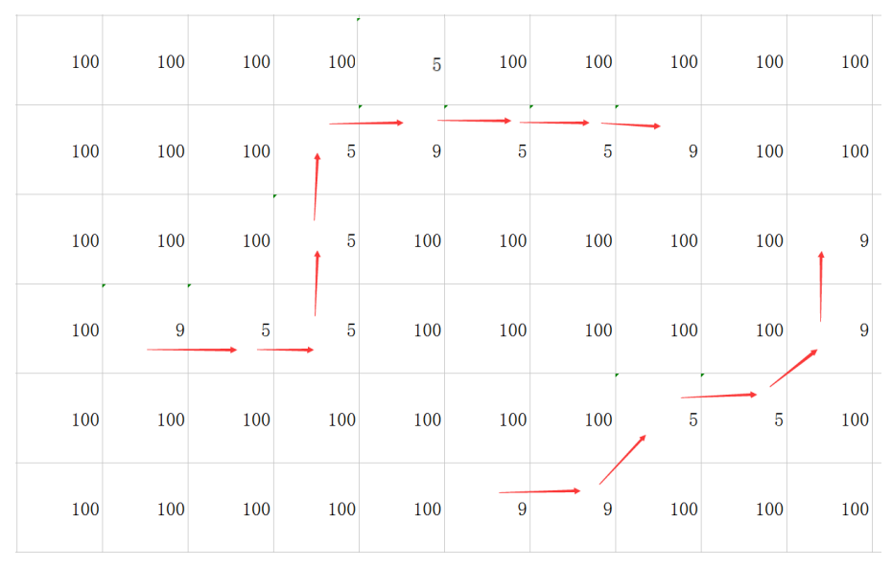
2..提出问题：两条时间序列无限制匹配
问题转换：
语音时间序列X：
“ I have a pen”
语音时间序列Y：
“ You have an apple”
识别 have这个片段
问题称为
“部分序列匹配”
问题可以等价转换为
在矩阵中发现右图中红色路径。
：
：
是：

Slide 9
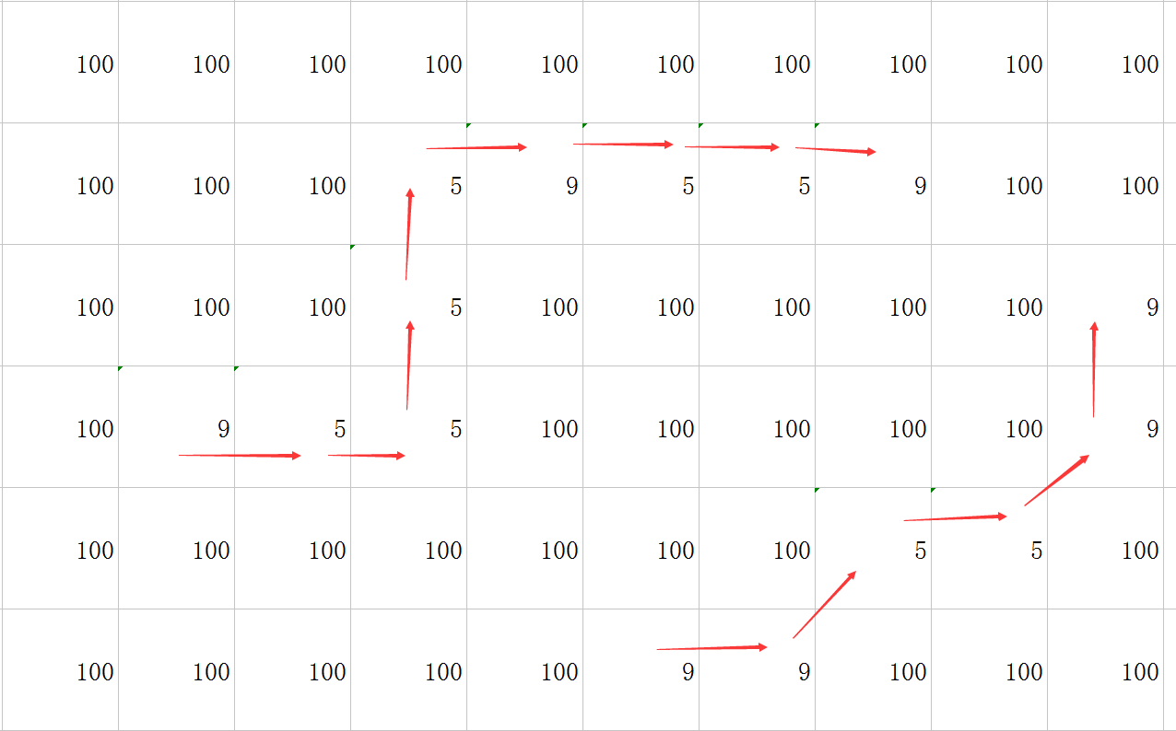

2..提出问题：两条时间序列无限制匹配
红色路径有什么特点？
① 起点和终点不确定
②有可能出现多条匹配
（ “ I have two pens”
“You have many pens”）
如何发现右图中红色路径？
请思考......
请说出各自的想法。
：
：
是：

Slide 10
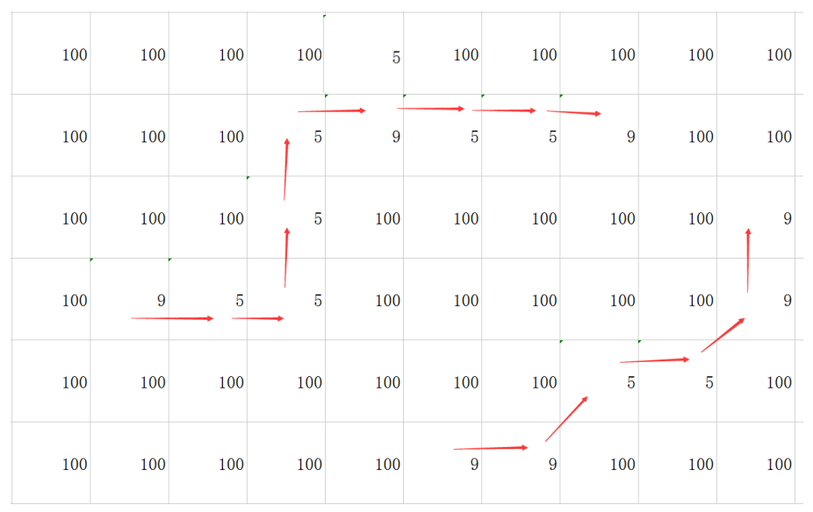
3.Unbounded DTW
在此只介绍
Unbounded DTW
的解决问题的核心思想
（和原文不完全相同，
为了方便讲解，有改动）
问题和目标：
① 起点和终点不确定
②有可能出现多条匹配
③速度要快,不能穷举
：
：
是：

Slide 11
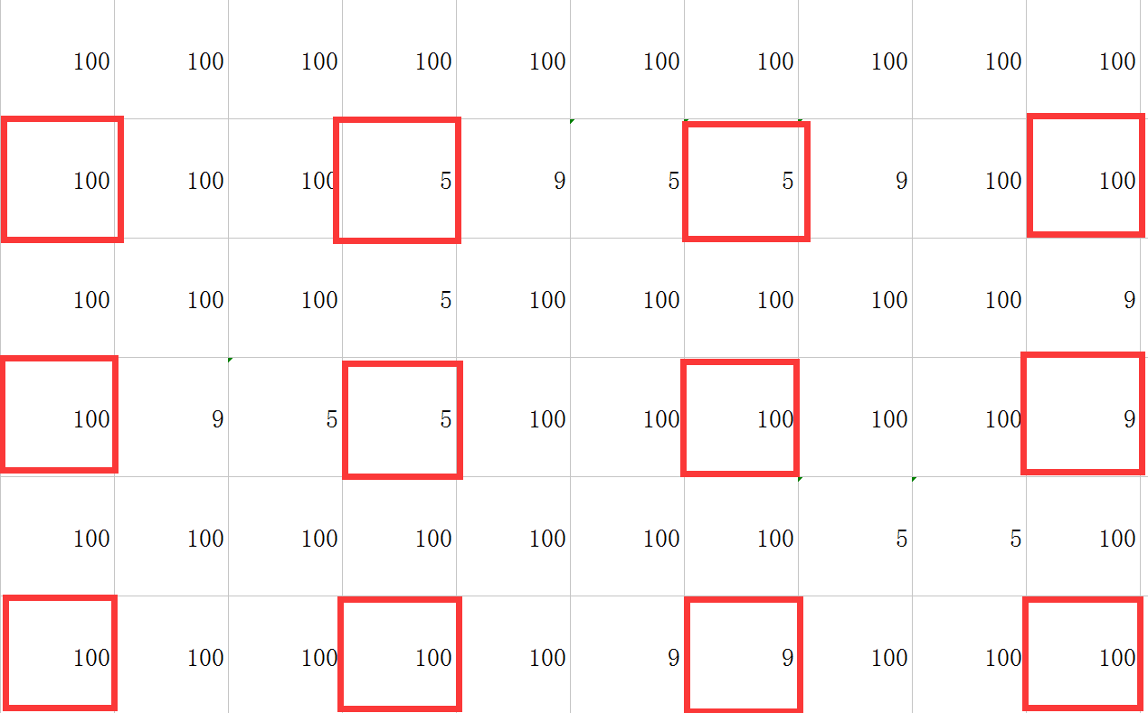
3.Unbounded DTW
Unbounded DTW
核心思想
① 定义关键点
synchronization points (SPs)
如果“红色路径”经过关键点，
那么它将被找到。
：
：
是：

Slide 12
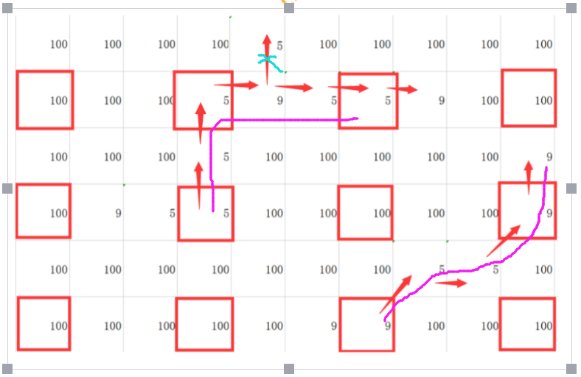
3.Unbounded DTW
Unbounded DTW
核心思想
② 向前扩张
Forward Paths
扩张完之后，每个起点只保留最长的路径
//点(i,j)是否扩张, 可以取决于该路径的（惩罚加和/路径长度）小于某阈值
：
：
是：

Slide 13
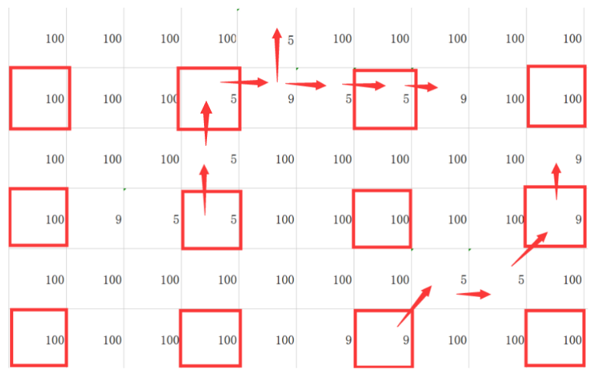
3.Unbounded DTW
Unbounded DTW
核心思想
② 向前扩张
Forward Paths
for i 从1 到 n {
for j 从1到m {
如果点(i,j)是关键点或激活点{
点(i,j)可以向前扩张，并激活扩张点
}}}
//点(i,j)是否向前扩张, 可以取决于该路径的（惩罚加和/路径长度）小于某阈值
：
：
是：

Slide 14
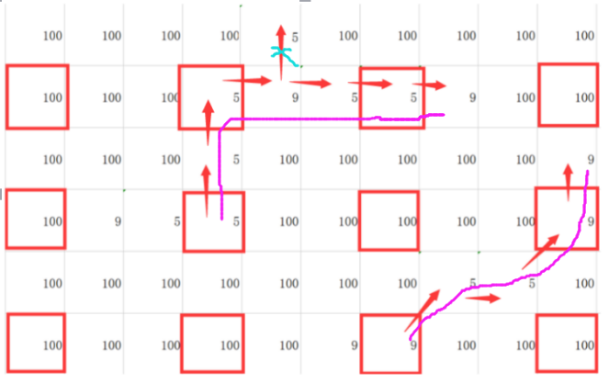
3.Unbounded DTW
Unbounded DTW
核心思想
② 向前扩张
Forward Paths
扩张完之后，每个起点只保留最长的路径
//点(i,j)是否扩张, 可以取决于该路径的（惩罚加和/路径长度）小于某阈值
：
：
是：

Slide 15
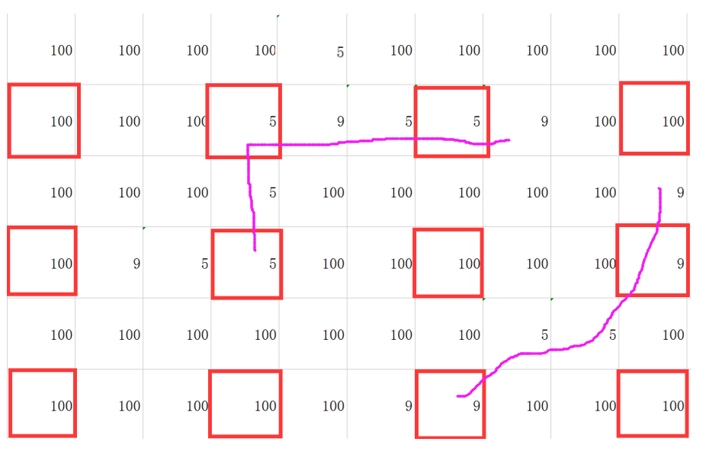
3.Unbounded DTW
Unbounded DTW
核心思想
② 向前扩张
Forward Paths
扩张完之后，每个起点只保留最长的路径
//点(i,j)是否扩张, 可以取决于该路径的（惩罚加和/路径长度）小于某阈值
：
：
是：

Slide 16
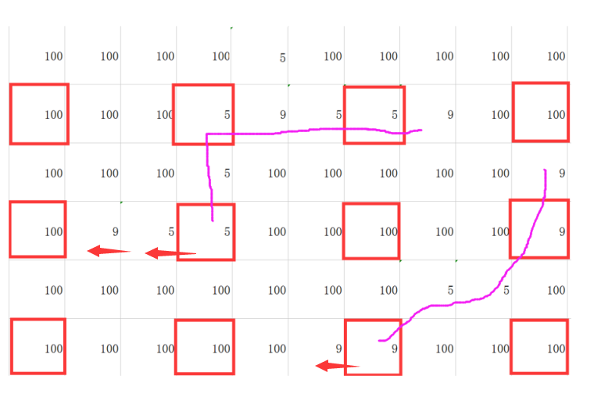
3.Unbounded DTW
Unbounded DTW
核心思想
③向后扩张
Backward pathS
和向前扩张一样的算法，
只是方向变成向后。
//点(i,j)是否扩张, 可以取决于该路径的（惩罚加和/路径长度）小于某阈值
// 或是 该路径扩张一个点之后 （惩罚加和/路径长度） 变得更小了
// 前后扩张同理
：
：
是：

Slide 17
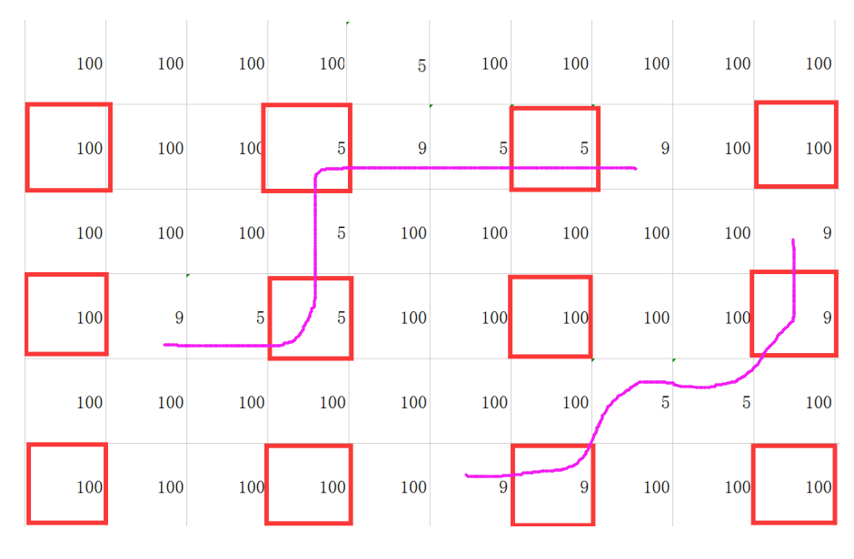
3.Unbounded DTW
Unbounded DTW
核心思想
③向后扩张
Backward Paths
扩张完之后，每个起点只保留最长的路径
如右图
：
：
是：

Slide 18
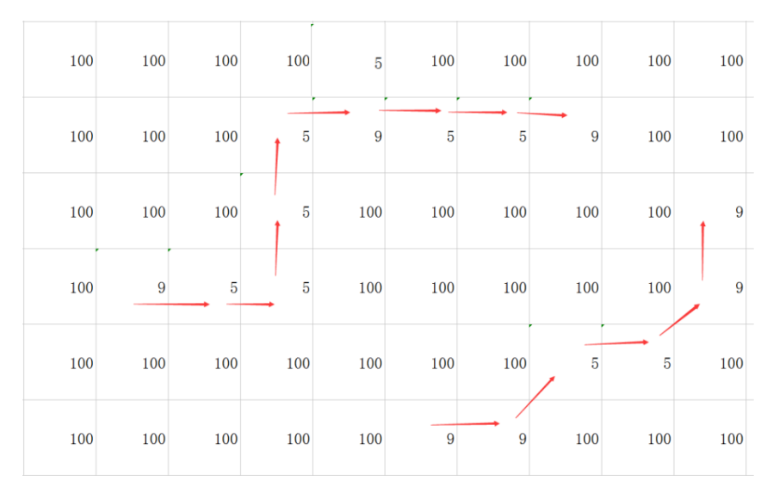
3.Unbounded DTW
于是，我们已经达到了我们的目的。
找到了“红色路径”，解决了“ I have two pens”“You have many pens”问题
即解决了“部分序列匹配问题”。
本来呢，这样就可以结束了。
Unbounded DTW 核心思想已经很清楚了：选关键点，向前扩张，向后扩张。
但怀着对原文作者的尊敬，还有必要提一下原文中其它有趣的细节。
：
：
是：
Unbounded DTW

Slide 19
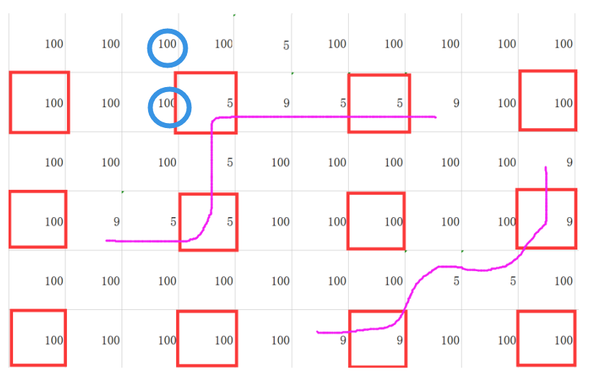
3.Unbounded DTW
Unbounded DTW 细枝末节：
① 右图中表格里的所有点的值，
不是提前算好的，
而是用到时才会去计算。
（可以理解为懒加载模式）
比如图中两个蓝点，
在向前扩张的时候就没有用到，
就不用计算。
可以想象，当关键点间隔很大时，
有很多点都是不需要计算的。
：
是：

Slide 20
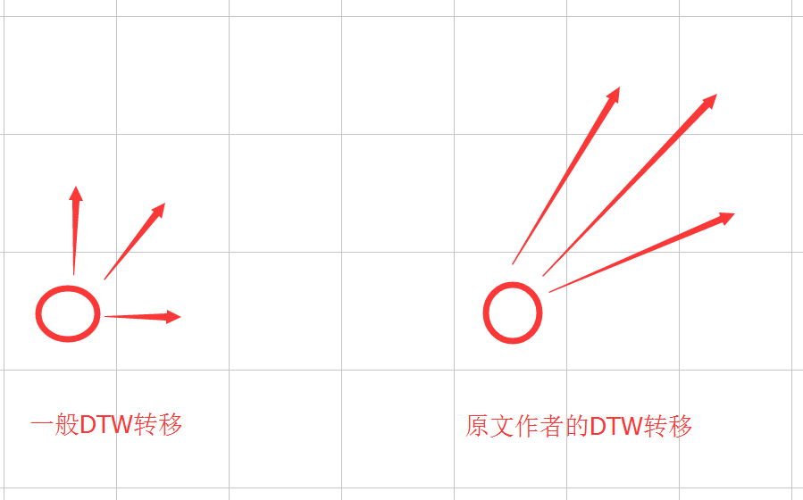
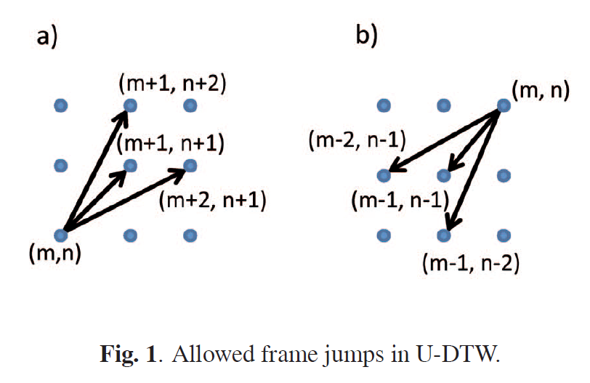
3.Unbounded DTW
Unbounded DTW 细枝末节：
② 帧跳跃 如图
作者没有证明这样做的好处，但可以想象，计算量减少了（有可能丢失准确度）
而且对时间序列的拉伸、压缩容忍比例被限制在 [1/2 , 2 ]
：
是：

Slide 21
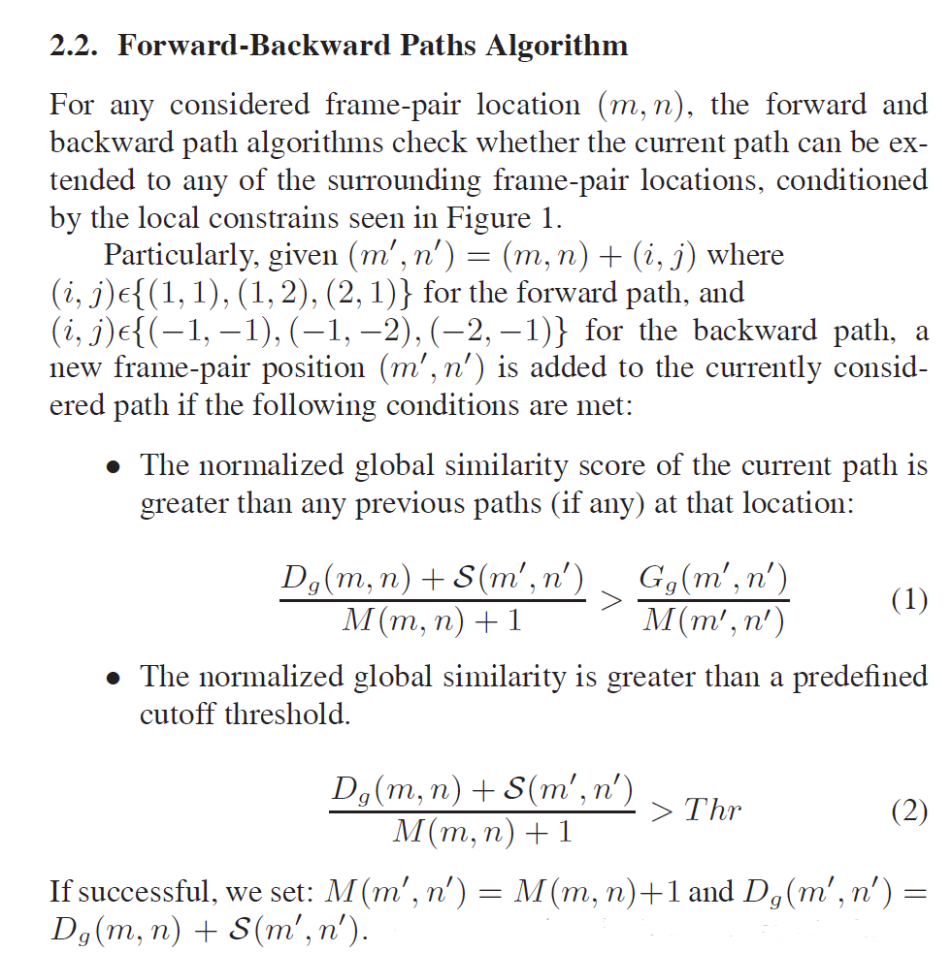
3.Unbounded DTW
Unbounded DTW 细枝末节：
④扩张规则
点(i,j)是否扩张, 可以取决于
该路径的（惩罚加和/路径长度）是否
小于某阈值
并且
该路径扩张一个点之后 是否
（惩罚加和/路径长度） 变得更小了
注：文中是“得分”而不是“惩罚”
所以大小于号是反地
：
是：

Slide 22
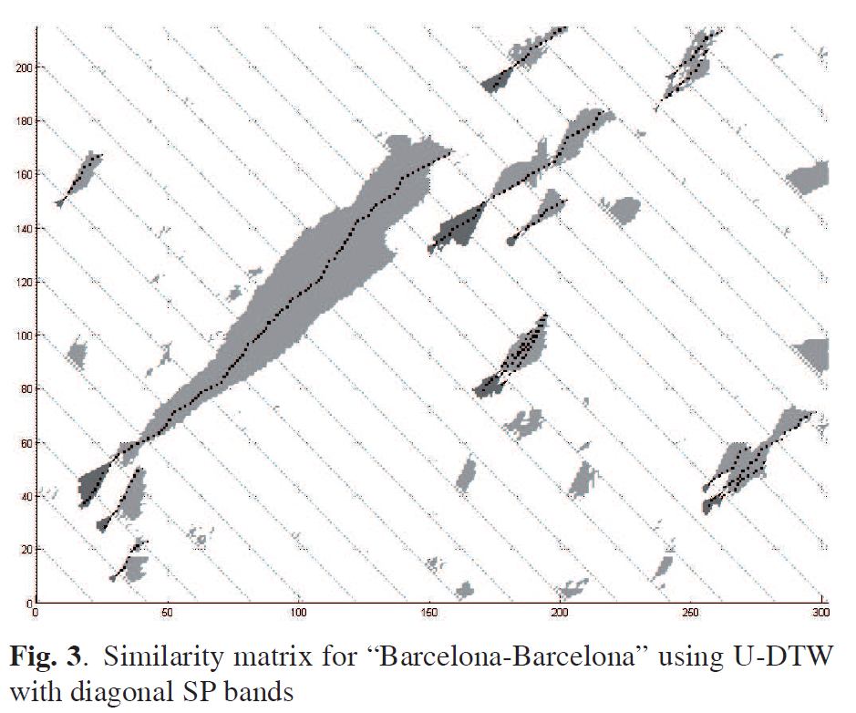
3.Unbounded DTW
Unbounded DTW 细枝末节：
⑤结果展示
Light and dark grey areas
indicate locations where the similarities
have been computed for the
forward and backward step algorithms
respectively, in addition to the SP points.
：
是：

Slide 23
参考资料
[1]Anguera, Xavier & Macrae, Robert & Oliver, Nuria. (2010). Partial sequence matching using an Unbounded Dynamic Time Warping algorithm. Proceedings of ICASSP. 3582 - 3585. 10.1109/ICASSP.2010.5495917.
其他截图来自我之前的ppt 或python绘图.

Slide 24


Thanks for your listening ...

